Slide 1
战术: 性能
张严辞

Slide 2
目标
对一定的时间限制内到达系统的事件生成一个响应
这些事件可以是消息到达、定时器到时，系统状态的变化等
事件到达
控制性能的战术
在时间限制内生成的响应
性能战术的目标

Slide 3
分类
资源需求——分析影响性能的资源因素
资源管理——提高资源的应用效率
资源仲裁——解决资源的争用

Slide 4
分类
性能
资源需求
资源管理
资源仲裁
提高计算效率
减少计算开销
管理事件率
控制采样频率
引入并发
维持多个副本
增加可用资源
调度策略：
先进/先出
固定优先级
动态优先级
静态调度
事件到达
在时间限制内生成响应
性能战术总结

Slide 5
影响响应时间的因素
资源消耗
资源包括CPU、数据存储、网络通信带宽和内存等
资源消耗是指实际需要耗费的时间
资源消耗包括：每个事件都要经过一定的处理序列；某种形式的数据转换；根据某个算法进行处理
闭锁时间
由于资源争用、资源不可用或长时间计算导致事件无法处理，而导致计算机可能等待的时间
资源争用：争用同一个资源造成临界区访问
由于组件故障或其他原因造成资源不可用

Slide 6
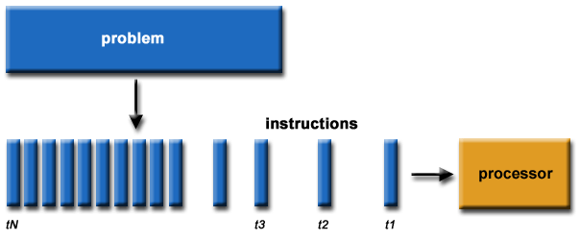
串行计算
目前大部分软件是按照串行计算方式编写
一个任务被分解为一系列指令
指令按照串行方式执行
指令在一个处理器上执行
任何时刻只有一条指令被执行

Slide 7
并行计算
并行计算：由运行在多个部件上的小任务合作来求解一个规模很大的计算问题的一种方法
一个任务被分解为多个可以同时执行的部分
每个部分被继续分解为一系列指令
每个部分对应的指令可以在多个处理器上同时执行
需要一种全局协调/控制机制
主要目标：提高解决速度，扩大问题规模

Slide 8
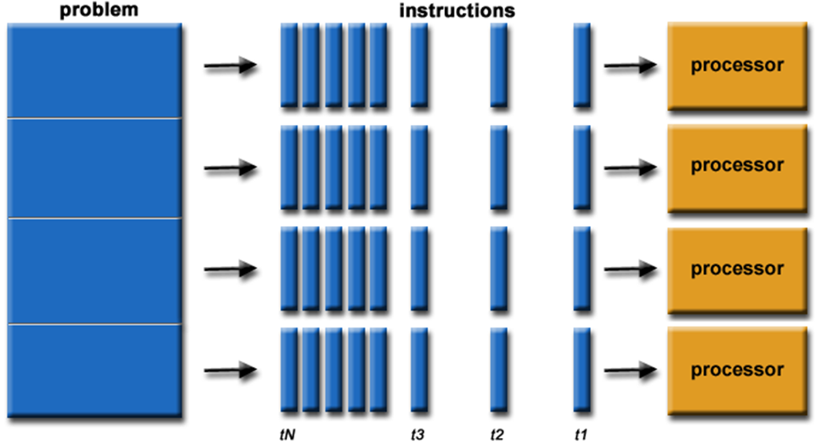
并行计算
课堂讨论：
现实生活中的任务并行和数据并行
计算机领域内的并行计算

Slide 9
应用需求
数值天气预报
全球气象中期天气预报要求在24小时内完成48小时天气预测数值模拟
至少需要635万个网格点、内存需求大于1T、计算性能高达25万亿次/秒
天体物理、航空航天、油藏模拟、地震预测、密码破译、生物信息处理、图像处理…
并行计算能力已成为衡量一个国家综合实力的重要标志之一
天河二号：2013年11月18日，公布为全球超级计算机500强第一名

Slide 10
主要方法
分而治之
根据问题的求解过程，把任务分成若干子任务(任务级并行或功能分解)
根据处理数据的方式，形成多个相对独立的数据区，由不同的处理器分别处理(数据并行或)

Slide 11
发展趋势
用多核/众核CPU组建大规模集群系统
并行计算不可或缺，并行编程工具的发展远远落后于硬件的发展
GPU与多核CPU的竞争
绿色IT与能耗
数据存储（固态存储器）
网格计算，云计算

Slide 12
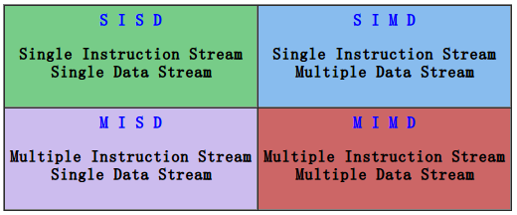
体系结构分类
Flynn分类
按两个坐标轴来进行划分：指令流和数据流
每个坐标轴有两个取值：单和多

Slide 13
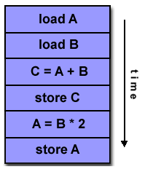
SISD
实质上为串行计算
单指令流：在单个时钟周期内，CPU只执行一个指令流
单数据流：在单个时钟周期内，只有一个数据流被处理
执行结果是确定的

Slide 14
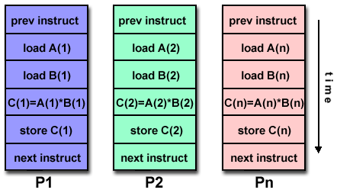
SIMD
单指令流：所有处理器在任意时钟周期内执行相同指令
多数据流：每个处理器处理不同的数据流
特别适合图形图像等数据处理高度并行的问题

Slide 15
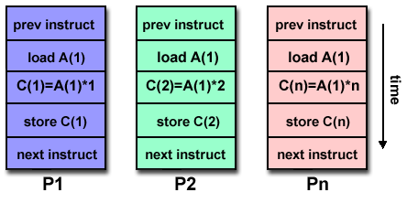
MISD
多指令流：每个处理器使用不同的指令来处理数据
单数据流：每个处理器处理相同的数据流
现实应用不多

Slide 16
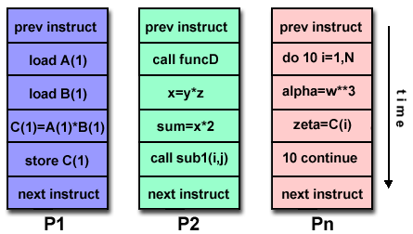
MIMD
多指令流：每个处理器使用不同的指令来处理数据
多数据流：每个处理器可以处理不同的数据流
大部分的并行计算硬件使用MIMD结构

Slide 17
Amdahl法则
如果一个程序中可以并行执行部分的比例为P，则整个程序最大的加速比为
例如：50%的代码可以并行执行，那么最大加速比为2

Slide 18
Amdahl法则
如果有N个执行单元来完成并行，则整个程序最大的加速比为

Slide 19
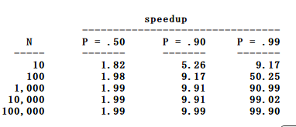
Amdahl法则
根据Amdahl法则，并行加速的重点应该在提高算法中可并行执行的部分而不是简单的增加计算单元

Slide 20
任务划分的方法
设计并行算法的重点在于将原始任务划分为若干可以并行执行的部分
划分方法
域分解
功能分解

Slide 21
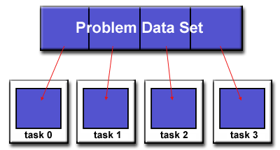
域分解
将算法要处理的数据分解为若干子部分，每个部分并行的进行处理
适合于SIMD（例如GPU）
适用于数据间依赖性少的应用（例如图像处理）

Slide 22
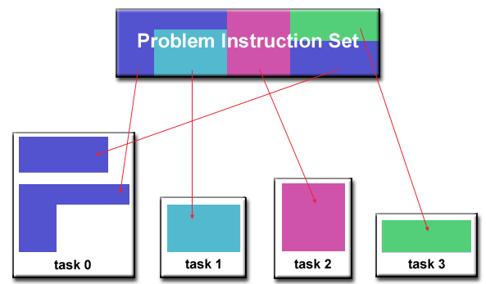
功能分解
将算法本身的功能划分为若干可并行执行的部分
更关注功能而不是数据
适用于MIMD（例如CPU）

Slide 23
数据依赖性
指令S₂依赖于S₁，如果
I(S_{i})：指令S_{i}读取的内存
O(S_{j})：指令S_{j}写入的内存

Slide 24

数据依赖性
顺序依赖：一条指令依赖前一条指令的结果
指令3依赖于指令2

Slide 25


数据依赖性
反向依赖
指令3反向依赖于指令2
通过重命名可以移除反向依赖

Slide 26

数据依赖性
输出依赖：指令的执行顺序影响变量的最终结果
指令1和3存在输出依赖

Slide 27
软件环境现状
并行软件开发远远落后于并行系统体系结构的发展
缺少合适的并行软件是阻碍主流用户社会接纳并行计算的原因
与串行软件相比，并行软件数量少，功能原始
并行算法的设计及并行程序的编制已成为目前制约大规模并行计算机应用的主要障碍

Slide 28
软件环境现状
编程环境
落后的并行编译器、调试器 vs. 通用先进的串行编程环境
自动并行编译器远远满足不了程序并行化的要求
算法
并行模型的多样化 vs. 串行编程中的唯一模型: 冯.诺依曼模型
问题的多样性和求解过程中所需的创造性劳动，使得并行化求解难以进行自动化和通用化
人
稀少而初级的并行编程人员 vs. 成熟而经验丰富的串行程序员

Slide 29
CPU上的并行：OpenMP
OpenMP：Open Multi Processing
针对多线程，共享内存的并行计算API
大部分OpenMP指令通过编译指令实现
OpenMP不保证程序执行结果的正确性

Slide 30
典型例子
大多数用来加速循环
找到最耗时的循环
使用OpenMP来加速该循环
线程的创建和销毁由OpenMP自动完成
串行程序
并行程序
void main() { int i, k, N=1000;
double A[N], B[N], C[N]; for (i=0; i<N; i++) { A[i] = B[i] + k*C[i] } }
#include “omp.h” void main() { int i, k, N=1000;
double A[N], B[N], C[N]; #pragma omp parallel for for (i=0; i<N; i++) {
A[i] = B[i] + k*C[i]; } }

Slide 31
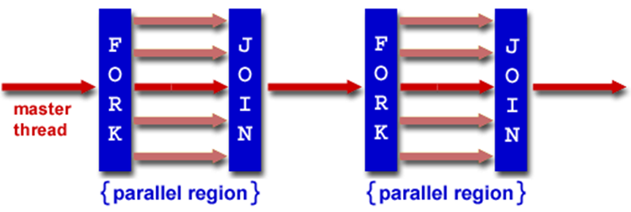
并行机制
Fork/Join机制
程序开始以单线程方式执行，该线程称为主线程
遇到并行部分，主线程创建多个工作线程
并行部分执行完成后，工作线程结束，主线程继续执行

Slide 32
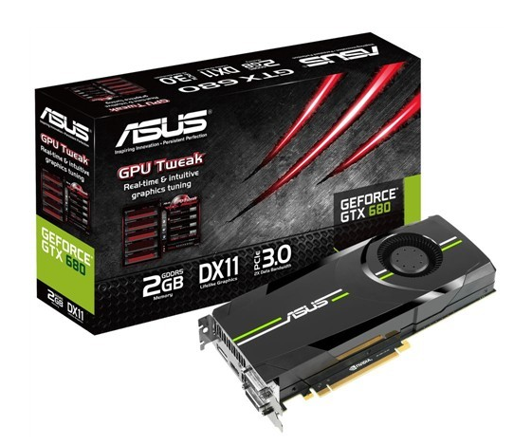
GPU
GPU：Graphics Processing Unit
自出现后，迅速从图形计算资源发展为通用计算资源

Slide 33
GPU vs. CPU
GPU的计算能力超过CPU
计算速度
多核并行
带宽
发展速度

Slide 34
浮点计算
衡量计算速度的重要指标：FLOPS
CPU
Core i7 5960X，8核16线程：354GFLOPS
GPU
Nvidia Geforce GTX Titian X：6144GFLOPS

Slide 35
内存带宽
衡量计算速度的重要指标：FLOPS
CPU
DDR4-3200：25.6GB/s
GPU
Nvidia Geforce GTX Titian X：336GB/s，GDDR5，384bits

Slide 36
多核计算
CPU
两核、四核普及
六核、八核开始进入商用市场
超线程技术
GPU
Nvidia Geforce GTX Titian X：3072 CUDA处理核心

Slide 37
发展速度
CPU
摩尔定律
年增长率约1.5倍
十年增长率大约60倍
GPU
年增长率2倍
十年增长率约1000倍

